Slide 1
ĐỊA CHỈ IP
Địa chỉ IP
Dạng thức của địa chỉ IP
Chuyển đổi địa chỉ IP
Phân lớp địa chỉ IP
Subnet Mask và chia địa chỉ mạng con
Gán địa chỉ IP vào các thiết bị mạng

Slide 2
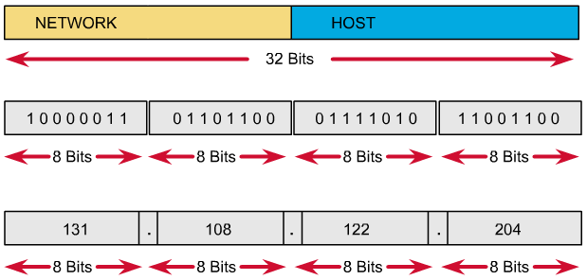

Địa chỉ IP
Địa chỉ IP dài 32 bit
Chia thành 4 khối thập phân (thí dụ 203.162.44.162)
Địa chỉ IP có hai phần: Định danh mạng (Net_ID) và định danh máy (Host_ID)
Công nghệ mạng

Slide 3
Dạng thức địa chỉ IP
Công nghệ mạng

Slide 4
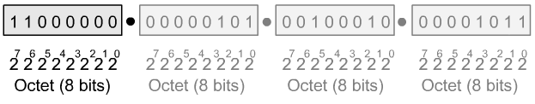
Chuyển đổi thập phân ↔ nhị phân
Công nghệ mạng

Slide 5
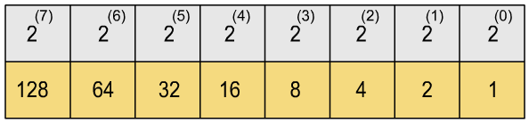
Chuyển đổi nhanh
Công nghệ mạng

Slide 6
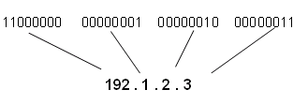
Chuyển đổi nhanh
Công nghệ mạng

Slide 7
Địa chỉ mạng và địa chỉ máy
Địa chỉ mạng
  Được cấp bởi INIC (Internet Network Information Center)
  VNNIC chịu trách nhiệm cấp tên miền và địa chỉ IP cho Việt Nam
  Xác định mạng mà một thiết bị nằm trong đó
Địa chỉ máy
  Được cấp bởi người quản trị
  Xác định thiết bị trong mạng
Công nghệ mạng

Slide 8
Các bit trong địa chỉ IP
Các bit phần mạng (Net_ID)
  Xác định phần địa chỉ mạng
  Xác định lớp địa chỉ IP
  Các bit phần mạng không được phép đồng thời là 0
Các bit phần máy (Host_ID)
  Xác định phần địa chỉ máy
  Các bit đồng thời là 0: dành riêng cho địa chỉ mạng
  Các bit đồng thời là 1: dành riêng cho địa chỉ quảng bá (broadcast)
Công nghệ mạng

Slide 9
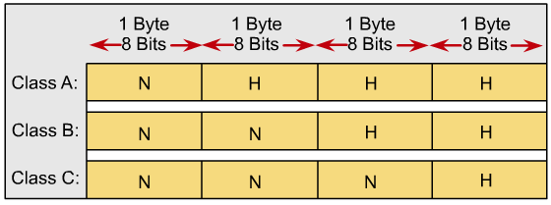
Các lớp địa chỉ IP
Các lớp địa chỉ khác nhau có số bit phần mạng và số bit phần máy khác nhau
Mỗi lớp địa chỉ thích hợp với kích thước tương ứng của tổ chức
Công nghệ mạng

Slide 10
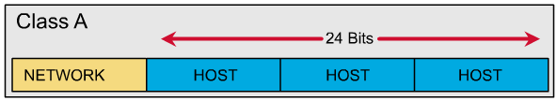
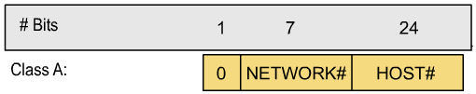
Các lớp địa chỉ IP: Lớp A
Công nghệ mạng

Slide 11
Các lớp địa chỉ IP: Class A
Bit 0 là bit đầu tiên của một địa chỉ lớp A
8 bit đầu tiên xác định địa chỉ mạng (bit mạng)
24 bit còn lại xác định máy (bit máy)
Địa chỉ lớp A từ 1.0.0.0 đến 126.0.0.0, tức có 126 địa chỉ lớp A
Riêng 127.0.0.0 dùng riêng (loopback)
Mỗi địa chỉ mạng lớp A có 2²⁴-2=16.777.214 địa chỉ IP (tức có nghĩa là có 16.777.214 máy !)
Công nghệ mạng

Slide 12
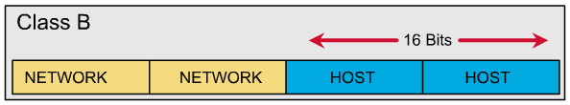

Các lớp địa chỉ IP: Lớp B
Công nghệ mạng

Slide 13
Các lớp địa chỉ IP: Lớp B
Hai bit đầu tiên của địa chỉ lớp B có giá trị là 10
16 bit đầu tiên xác định địa chỉ mạng (bit mạng)
16 bit còn lại xác định máy (bit máy)
Địa chỉ lớp B từ 128.0.0.0 đến 191.255.0.0, tức có 2¹⁴ =16.384 địa chỉ lớp B
Mỗi địa chỉ lớp B có 2¹⁶-2=65.534 địa chỉ IP (tức có nghĩa là có 65.534 máy)
Công nghệ mạng

Slide 14
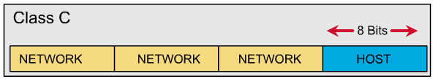
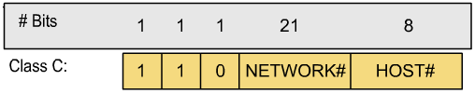
Các lớp địa chỉ IP: Lớp C
Công nghệ mạng

Slide 15
Các lớp địa chỉ IP: Lớp C
Ba bit đầu tiên của địa chỉ lớp C có giá trị là 110
24 bit đầu tiên xác định địa chỉ mạng (bit mạng)
8 bit còn lại xác định máy (bit máy)
Địa chỉ lớp C từ 192.0.0.0 đến 223.255.255.0, tức có 2²¹ =2.097.152 địa chỉ lớp C
Mỗi địa chỉ lớp C có 2⁸-2=254 địa chỉ IP (tức có nghĩa là có 254 máy)
Công nghệ mạng

Slide 16
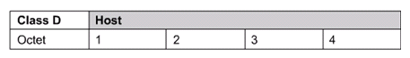
Các lớp địa chỉ IP: Lớp D
Bốn bit đầu tiên của địa chỉ lớp D có giá trị là 1110
24 bit đầu xác định địa chỉ máy
Giá trị của byte đầu tiên từ 224 - 239
Công nghệ mạng

Slide 17
Các lớp địa chỉ IP: Lớp E
Năm bit đầu tiên của địa chỉ lớp E có giá trị là 11110
24 bit đầu xác định địa chỉ máy
Giá trị của byte đầu tiên từ 240 - 255
Công nghệ mạng

Slide 18
Các lớp địa chỉ IP
1.0.0.0 - 126.0.0.0 : Lớp A
127.0.0.0 : địa chỉ quay lui (loopback)
128.0.0.0 - 191.255.0.0 : Lớp B
192.0.0.0 - 223.255.255.0 : Lớp C
224.0.0.0 < 240.0.0.0 : Lớp D (multicast)
>= 240.0.0.0 : Lớp E (dành riêng)
Công nghệ mạng

Slide 19
Mặt nạ (Mask) và chia mạng con
Default Mask
  Được định nghĩa trước cho từng lớp địa chỉ A,B,C
  Thực chất là giá trị thập phân cao nhất ( khi tất cả 8 bit đều bằng 1) trong các Octet dành cho địa chỉ mạng – Net ID
  Mục đích: Dùng để xác định xem địa chỉ IP của host thuộc subnet nào
Mặt nạ mặc định của các lớp:
  Lớp A: 255.0.0.0
  Lớp B: 255.255.0.0
  Lớp C: 255.255.255.0
Công nghệ mạng

Slide 20
Mặt nạ (Mask) và chia mạng con
Mặt nạ mạng con là kết hợp của Mặt nạ mặc định với giá trị thập phân cao nhất của các bit lấy từ các Octet của địa chỉ host sang phần địa chỉ mạng để tạo địa chỉ mạng con
Mặt nạ mạng con bao giờ cũng đi kèm với địa chỉ mạng tiêu chuẩn để cho người đọc biết địa chỉ mạng tiêu chuẩn này dùng cả cho các host hay chia ra thành các mạng con . Mặt khác nó còn giúp bộ định tuyến trong việc định tuyến cuộc gọi
Subnetting: Nguyên tắc chung
  - Lấy bớt một số bit của phần địa chỉ máy chủ để tạo địa chỉ mạng con .
  - Lấy đi bao nhiêu bit phụ thuộc vào số mạng con cần thiết mà nhà khai thác mạng quyết định sẽ tao ra.
Công nghệ mạng

Slide 21
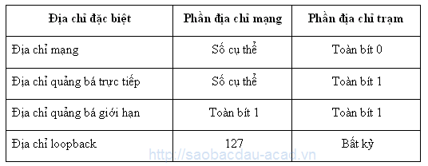
Địa chỉ đặc biệt
Công nghệ mạng

Slide 22
Địa chỉ đặc biệt (tiếp)
Địa chỉ quảng bá trực tiếp (Direct Broadcast)
  Trong các địa chỉ lớp A, B và C, nếu phần địa chỉ trạm (Host_ID) gồm toàn số ‘1’ thì địa chỉ này được gọi là địa chỉ quảng bá trực tiếp
  Địa chỉ này được router sử dụng để gửi một gói tới tất cả các trạm trong một mạng cụ thể. Tất cả các trạm sẽ chấp nhận gói có loại địa chỉ này.
  Chú ý rằng địa chỉ này chỉ được sử dụng như địa chỉ đích trong một gói IP.
  Ví dụ về địa chỉ quảng bá trực tiếp:
    Lớp A: 10.255.255.255
    Lớp B: 128.5.255.255
    Lớp C: 192.168.3.255
Công nghệ mạng

Slide 23
Địa chỉ đặc biệt (tiếp)
Địa chỉ quảng bá giới hạn (limited Broadcast)
  Nếu một địa chỉ có phần địa chỉ mạng gồm toàn bít ‘1’ và địa chỉ trạm cũng gồm toàn bít ‘1’ thì địa chỉ này được dùng để định nghĩa địa chỉ quảng bá trong mạng hiện tại
  Một trạm muốn gửi một thông báo tới tất cả các trạm khác trên mạng có thể sử dụng địa chỉ này làm địa chỉ đích trong gói IP
  Router sẽ chặn các gói có địa chỉ loại này để hạn chế quảng bá trong mạng cục bộ
  Chú ý rằng địa chỉ này (255.255.255.255) thuộc về lớp E. Tất cả các thiết bị trong mạng này đều nhận và xử lý gói tin.
Công nghệ mạng

Slide 24
Địa chỉ đặc biệt (tiếp)
Địa chỉ lặp vòng (loopback)
  Địa chỉ IP với byte đầu tiên là 127 được sử dụng làm địa chỉ lặp vòng, địa chỉ được sử dụng để kiểm tra phần mềm TCP/IP trên một máy.
  Khi địa chỉ này được sử dụng, gói sẽ không đi khỏi máy mà nó sẽ quay trở lại phần mềm giao thức.
  Địa chỉ này có thể được sử dụng để kiểm tra phần mềm IP.
  Ví dụ
    Một ứng dụng, “Ping” có thể gửi một gói với địa chỉ đích là địa chỉ lặp vòng để kiểm tra xem phần mềm IP có khả năng nhận và xứ lý gói hay không
    địa chỉ lặp vòng có thể sử dụng bởi một tiến trình khách (một ứng dụng đang chạy) để gửi một thông báo tới một tiến trình chủ trên cùng một máy
  Chú ý rằng địa chỉ lặp vòng chỉ được sử dụng như địa chỉ đích trong một gói IP.
Công nghệ mạng

Slide 25
Địa chỉ mạng
Địa chỉ mạng là địa chỉ của mạng mà một thiết bị nào đó thuộc về
Địa chỉ mạng là địa chỉ mà các bit phần máy đồng thời là 0
Các máy có cùng địa chỉ mạng có thể giao tiếp trực tiếp với nhau mà không cần thông qua thiết bị trung gian nào
Các máy có thể chia sẻ đường truyền chung nhưng nếu chúng có địa chỉ mạng khác nhau thì không thể giao tiếp với nhau trực tiếp được mà phải thông qua một thiết bị trung gian (thường là router)
Địa chỉ mạng tương tự mã tỉnh, thành phố trong số điện thoại. Địa chỉ máy là phần còn lại của số điện thoại
Công nghệ mạng

Slide 26
Địa chỉ quảng bá (broadcast)
Muốn gởi dữ liệu đến tất cả các máy trong một mạng?
Địa chỉ quảng bá được sử dụng để gởi dữ liệu đến tất cả các máy trong cùng một mạng
Địa chỉ quảng bá trực tiếp: các bit phần máy đồng thời là 1
Địa chỉ quảng bá nội bộ: tất cả các bit là 1
Công nghệ mạng
Notes:
In computer networking, a broadcast address is an IP address that allows information to be sent to all machines on a given subnet rather than a specific machine. The exact notation can vary by operating system, but the standard is laid out in RFC 919.
Generally, the broadcast address is found by taking the bit complement of the subnet mask and then OR-ing it bitwise with the IP address.
Example: to broadcast a packet to an entire class B subnet using a private IP address space, the broadcast address would be 172.16.255.255.
This can be found from the subnet mask (255.255.0.0) and the IP address (eg. 172.16.48.196) - the complement of the subnet mask is 0.0.255.255, and 172.16.48.196 | 0.0.255.255 = 172.16.255.255.
A special type of IP address is the limited broadcast address 255.255.255.255. A broadcast involves delivering a message from one sender to many recipients. This broadcast is 'limited' in that it does not reach every node on the Internet, only nodes on the LAN.
RFC 919

Slide 27
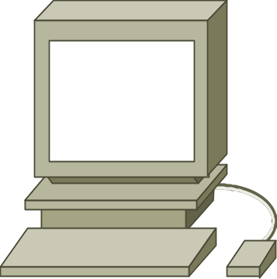

Địa chỉ quảng bá nội bộ
STOP
255.255.255.255
Công nghệ mạng

Slide 28
Địa chỉ quảng bá trực tiếp
192.168.20.0
192.168.20.255
Địa chỉ quảng bá
Công nghệ mạng

Slide 29
Thí dụ: 172.16.20.200
172.16.20.200 là địa chỉ lớp B
Phần mạng: 172.16
Phần máy: 20.200
Địa chỉ mạng: 172.16.0.0
Địa chỉ quảng bá: 172.16.255.255
Địa chỉ dùng được cho máy trong mạng
      172.16.0.1 - 172.16.255.254
Công nghệ mạng

Slide 30
Thí dụ: 100.0.0.0
100.0.0.0 là địa chỉ lớp A
Phần mạng: 100
Phần máy: 0.0.0
Địa chỉ mạng: 100.0.0.0
Địa chỉ quảng bá: 100.255.255.255
Địa chỉ dùng được cho máy trong mạng
      100.0.0.1 - 100.255.255.254
Công nghệ mạng

Slide 31
Thí dụ: 192.168.255.255
192.168.255.255 là địa chỉ lớp C
Phần mạng: 192.168.255
Phần máy: 255
Địa chỉ mạng: 192.168.255.0
Địa chỉ quảng bá: 192.168.255.255
Địa chỉ dùng được cho máy trong mạng
      192.168.255.1 - 192.168.255.254
Công nghệ mạng

Slide 32
Các địa chỉ dành riêng
Được mô tả trong RFC-1918.
Class A: 10.0.0.0
Class B: 172.16.0.0 - 172.31.0.0
Class C: 192.168.0.0 - 192.168.255.0
Các lớp địa chỉ này dành riêng để đặt cho các máy trong nội bộ tổ chức
Cần có một NATserver (network address translation: dịch địa chỉ mạng) hoặc proxy server để cung cấp kết nối Internet cho các máy có địa chỉ dành riêng
Công nghệ mạng

Slide 33
Luyện tập
Địa chỉ IP | Lớp | Phần mạng | Phần máy | Địa chỉ quảng bá
218.14.55.137
123.1.1.15
150.127.221.244
194.125.35.199
175.12.239.244
C
218.14.55
137
218.14.55.255
A
123
1.1.15
123.255.255.255
B
150.127
221.244
150.127.255.255
C
194.125.35
199
194.125.35.255
B
175.12
239.244
175.12.255.255
Công nghệ mạng

Slide 34
Kiểm tra địa chỉ hợp lệ
150.100.255.255
175.100.255.18
195.234.253.0
100.0.0.23
188.258.221.176
127.34.25.189
224.156.217.73
Công nghệ mạng

Slide 35
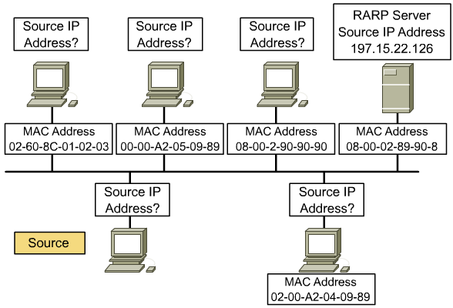
Gán địa chỉ IP cho thiết bị
Gán tĩnh và gán động
Công nghệ mạng

Slide 36
Gán tĩnh
Đi đến từng thiết bị và cấu hình địa chỉ IP bằng tay
Phải ghi nhớ từng địa chỉ đã cấp phát, vì địa chỉ IP là duy nhất trên toàn mạng (không có nhiều hơn một thiết bị cho một địa chỉ IP)
Trường hợp trong mạng có vài trăm máy/thiết bị???
Công nghệ mạng

Slide 37
ARP (Address Resolution Protocol)
Phương thức tìm địa chỉ vật lý khi biết địa chỉ IP.
ARP thường được dùng để chuyển địa chỉ IP sang địa chỉ MAC.
Sử dụng trên các mạng: Ethernet, Token Ring, FDDI, IEEE 802.11 (wireless) và IP trên ATM.
Công nghệ mạng
Notes:
In computer networking, the Address Resolution Protocol (ARP) is the method for finding a host's hardware address when only its network layer address is known. Due to the overwhelming prevalence of IPv4 and Ethernet, ARP is primarily used to translate IP addresses to Ethernet MAC addresses. It is also used for IP over other LAN technologies, such as Token Ring, FDDI, or IEEE 802.11, and for IP over ATM.

Slide 38
ARP trong truyền thông giữa hai trạm
Hai trạm trong cùng một mạng và một trạm muốn gửi một gói cho trạm kia.
Hai trạm nằm trên hai mạng khác nhau và phải thông qua gateway/router.
Khi một router cần chuyển tiếp một gói từ một trạm đến một router khác.
Khi một router cần chuyển tiếp một gói từ một trạm đến trạm khác trong cùng một mạng.
Công nghệ mạng
Notes:
ARP is used in five cases of two hosts communicating:
When two hosts are on the same network and one desires to send a packet to the other
When two hosts are on different networks and must use a gateway/router to reach the other host
When a router needs to forward a packet for one host through another router
When a router needs to forward a packet from one host to the destination host on the same network
The first case is used when two hosts are on the same physical network (that is, they can directly communicate without going through a router). The last three cases are the most used over the Internet as two computers on the internet are typically separated by more than 3 hops.
Imagine computer A sends a packet to computer D and there are two routers, B & C, between them. Case 2 covers A sending to B; case 3 covers B sending to C; and case 4 covers C sending to D.

Slide 39
Gán động
Một số giao thức cấp phát địa chỉ IP tự động
RARP: Reverse Address Resolution Protocol (giao thức phân tích địa chỉ đảo)
BOOTP: BOOTstrap Protocol (giao thức tự mồi)
DHCP: Dynamic Host Configuration Protocol (giao thức cấu hình máy động)
Thiết bị khi được bật lên tự tìm server để xin cấp phát địa chỉ IP
Mỗi lần khởi động thiết bị có thể có địa chỉ IP khác
Công nghệ mạng

Slide 40
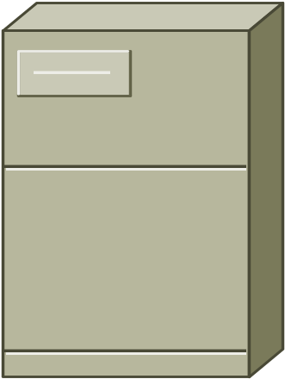
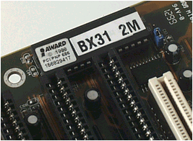
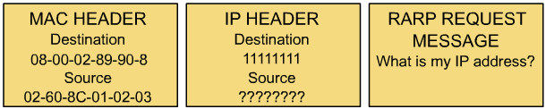
Gán động: RARP
RARP Request
RARP Reply
RARP server
MAC: Known
IP: Unknown
Công nghệ mạng
Notes:
Reverse Address Resolution Protocol (RARP) is a network layer protocol used to resolve an IP address from a given hardware address (such as an Ethernet address). It has been rendered obsolete by BOOTP and the more modern DHCP, which both support a much greater feature set than RARP.
The primary limitations of RARP are that each MAC must be manually configured on a central server, and that the protocol only conveys an IP address. This leaves configuration of subnetting, gateways, and other information to other protocols or the user.
Another limitation of RARP compared to BOOTP or DHCP is that it is a non-IP protocol. This means that like ARP it can't be handled by the TCP/IP stack on the client, but is instead implemented separately.
RARP is the complement of ARP.
RARP differs than Inverse Address Resolution Protocol (InARP)
RARP is described in RFC 903.

Slide 41
Gán động: BOOTP
UDP Broadcast
UDP Broadcast
MAC: Known
IP: Unknown
BOOTP server
IP Address
IP server
Vendor-specific
MAC1 – IP1
MAC2 – IP2
MAC3 – IP3
Công nghệ mạng
Notes:
In computing, BOOTP, short for Bootstrap Protocol, is a UDP network protocol used by a network client to obtain its IP address automatically. This is usually done in the bootstrap process of computers or operating systems running on them. The BOOTP servers assign the IP address from a pool of addresses to each client. The protocol was originally defined in RFC 951.
BOOTP enables 'diskless workstation' computers to obtain an IP address prior to loading any advanced operating system. Historically, it has been used for Unix-like diskless workstations (which also obtained the location of their boot image using this protocol) and also by corporations to roll out a pre-configured client (e.g. Windows) installation to newly purchased PCs.
Originally requiring the use of a boot floppy disk to establish the initial network connection, the protocol became embedded in the BIOS of some network cards themselves (such as 3c905c) and in many modern motherboards thus allowing direct network booting.
Recently those with an interest in diskless stand-alone media center PCs have shown new interest in this method of booting a Windows operating system.[1]
DHCP (Dynamic Host Configuration Protocol) is a more advanced protocol based on BOOTP, but is far more complex to implement. Most DHCP servers also offer BOOTP support.

Slide 42
Gán động: DHCP
DHCP Discover
UDP Broadcast
DHCP Offer
UDP Broadcast
DHCP Request
DHCP Ack
DHCP server
MAC: Known
IP: Unknown
IP Address
Gateway
IP server
…
IP1
IP2
IP3
Công nghệ mạng
Notes:
DHCP is a set of rules used by communications devices such as a computer, router or network adapter to allow the device to request and obtain an IP address from a server which has a list of addresses available for assignment.
DHCP is a protocol used by networked computers (clients) to obtain IP addresses and other parameters such as the default gateway, subnet mask, and IP addresses of DNS servers from a DHCP server. It facilitates access to a network because these settings would otherwise have to be made manually for the client to participate in the network.
The DHCP server ensures that all IP addresses are unique, e.g., no IP address is assigned to a second client while the first client's assignment is valid (its lease has not expired). Thus IP address pool management is done by the server and not by a human network administrator.
DHCP emerged as a standard protocol in October 1993. As of 2006, RFC 2131 provides the latest ([dated March 1997]) DHCP definition. DHCP functionally became a successor to the older BOOTP protocol, whose leases were given for infinite time and did not support options. Due to the backward-compatibility of DHCP, very few networks continue to use pure BOOTP.
The latest non-standard of the protocol, describing DHCPv6 (DHCP in an IPv6 environment), appeared in July 2003 as RFC 3315

